Slide 1

Giải mã Thị trường Cho thuê Phòng tại TP. Hồ Chí Minh

Slide 2

Phân Tích Chuyên Sâu
Đối Tượng Mục Tiêu
Phạm Vi
Khai thác dữ liệu phòng trọ để hiểu rõ đặc điểm thị trường.
Nhà phân tích dữ liệu và nhóm sản phẩm trong ngành bất động sản cho thuê.
Tập trung vào thị trường phòng trọ tại TP. Hồ Chí Minh.

Slide 3





Quy trình Xử lý Dữ liệu: Từ Thô đến Tinh
Thu thập & Mô tả Dữ liệu
Bắt đầu với việc mô tả bộ dữ liệu gốc và kiểm tra tổng quan.
Kiểm tra Chất lượng Dữ liệu
Phát hiện và xử lý trùng lặp, giá trị thiếu, và định dạng không đồng nhất.
Chuyển đổi & Chuẩn hóa
Quy đổi giá thuê, diện tích, trích xuất quận/huyện, làm sạch chuỗi mô tả.
Làm giàu Đặc trưng
Tạo các đặc trưng mới: loại diện tích, khu vực, đường/hẻm, khoảng cách trung tâm, tiện nghi.
Xử lý Ngoại lai
Sử dụng phương pháp IQR để loại bỏ các giá trị bất thường, đảm bảo độ tin cậy.

Slide 4

Mô tả Dữ liệu Ban đầu và Kiểm định Chất lượng
Giai đoạn đầu tiên tập trung vào việc mô tả cấu trúc và nội dung của bộ dữ liệu phòng trọ tại TP. Hồ Chí Minh. Chúng tôi xác định các trường thông tin quan trọng như giá thuê, diện tích, địa chỉ, mô tả, và các đặc điểm khác.
Để đảm bảo độ tin cậy của phân tích, việc kiểm định chất lượng dữ liệu là rất quan trọng:
Phát hiện trùng lặp: Loại bỏ các bản ghi giống nhau, tránh làm sai lệch kết quả thống kê.
Xử lý giá trị thiếu: Điền hoặc loại bỏ các giá trị null một cách hợp lý.
Chuẩn hóa định dạng: Đảm bảo tính nhất quán cho các trường dữ liệu như giá (ví dụ: triệu đồng), diện tích (mét vuông).

Slide 5

Chuyển đổi và Chuẩn hóa Dữ liệu
Quy đổi Giá thuê & Diện tích
Trích xuất Quận/Huyện từ Địa chỉ
Chuyển đổi các đơn vị và định dạng giá thuê, diện tích về một chuẩn duy nhất để dễ dàng so sánh và phân tích.
Tự động xác định và trích xuất thông tin quận/huyện từ các trường URL hoặc địa chỉ thô.
Làm sạch Chuỗi Mô tả
Loại bỏ ký tự đặc biệt, lỗi chính tả, và chuẩn hóa văn bản mô tả để trích xuất thông tin hiệu quả hơn.

Slide 6
Làm giàu Dữ liệu và Kỹ thuật Trích xuất Đặc trưng
Loại Diện tích
Loại Khu vực
Loại Đường/Hẻm
Phân loại phòng trọ theo các nhóm diện tích phổ biến (ví dụ: dưới 20m², 20-30m², trên 30m²).
Xác định các khu vực theo tính chất (ví dụ: khu dân cư, khu kinh doanh, gần trường học).
Phân biệt phòng trọ mặt tiền đường lớn, trong hẻm lớn, hay hẻm nhỏ để đánh giá vị trí.
Khoảng cách đến Trung tâm
Tiện nghi Trích xuất
Tính toán khoảng cách từ vị trí phòng trọ đến các khu vực trung tâm hoặc tiện ích chính.
Sử dụng kỹ thuật xử lý ngôn ngữ tự nhiên (NLP) để trích xuất các tiện nghi như điều hòa, wifi, an ninh từ chuỗi mô tả.

Slide 7

Xử lý Ngoại lai: Đảm bảo Độ tin cậy
Ngoại lai là những điểm dữ liệu nằm ngoài phạm vi giá trị thông thường, có thể làm sai lệch các phân tích thống kê và mô hình dự đoán. Việc xác định và xử lý ngoại lai là bước thiết yếu để đảm bảo dữ liệu ổn định và tin cậy.
Phương pháp IQR (Interquartile Range)
Chúng tôi sử dụng phương pháp IQR để phát hiện và loại bỏ ngoại lai. Phương pháp này dựa trên khoảng tứ phân vị, ít bị ảnh hưởng bởi các giá trị cực đoan hơn so với phương pháp độ lệch chuẩn.
Xác định Q1 (tứ phân vị thứ nhất) và Q3 (tứ phân vị thứ ba).
Tính IQR = Q3 - Q1.
Xác định giới hạn trên và dưới để loại bỏ các điểm dữ liệu nằm ngoài.

Slide 8

Thống kê Mô tả và Insight về Thị trường
Phân bố Giá thuê
Giá thuê phòng trọ tập trung mạnh ở mức 2 - 5 triệu VND, cho thấy phân khúc phổ biến nhất trên thị trường.
Diện tích Phổ biến
Diện tích phổ biến nhất của các phòng trọ dao động từ 25 - 35m², phù hợp với nhu cầu sinh hoạt cơ bản.
Giá theo Quận
Các khu vực trung tâm như Quận 1, Quận 3, Bình Thạnh có giá thuê cao nhất, phản ánh giá trị vị trí.
Yếu tố Tiện nghi
An ninh, điều hòa, và wifi là những tiện nghi được đề cập nhiều nhất, cho thấy ưu tiên của người thuê.

Slide 9
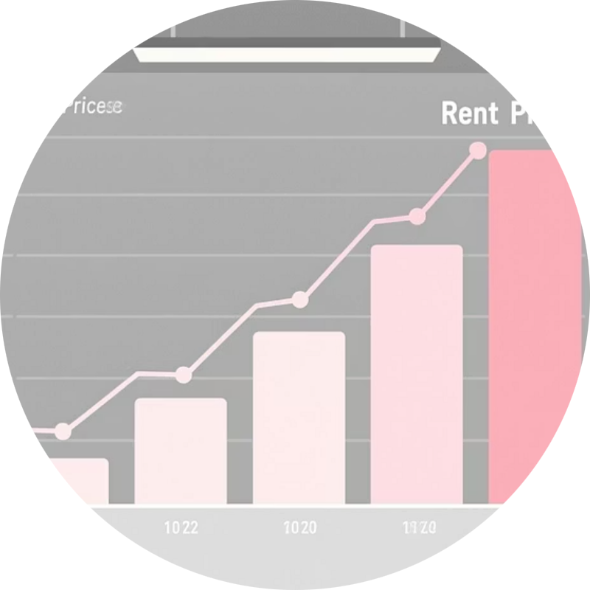
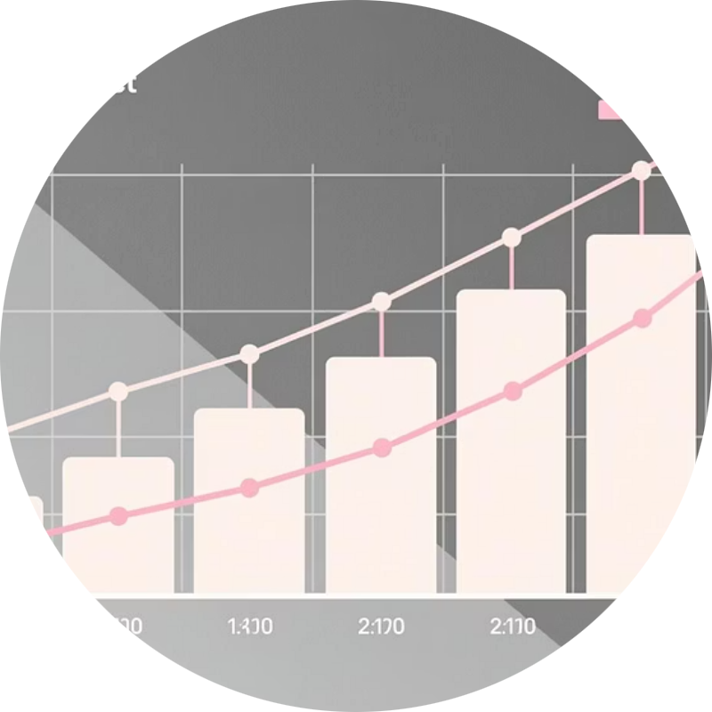
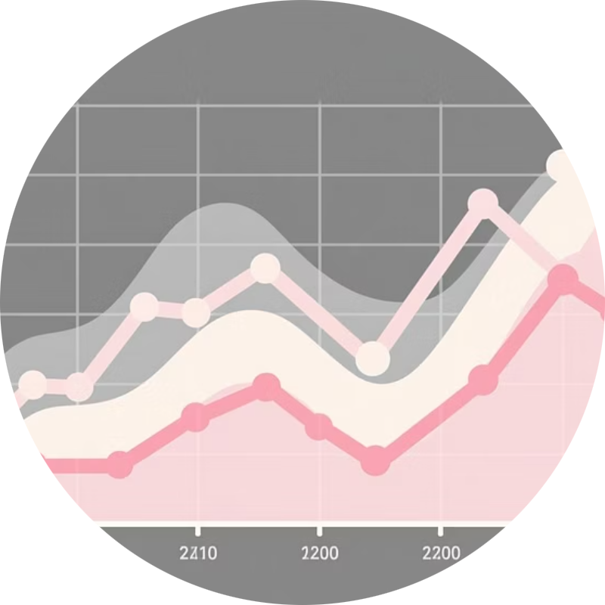
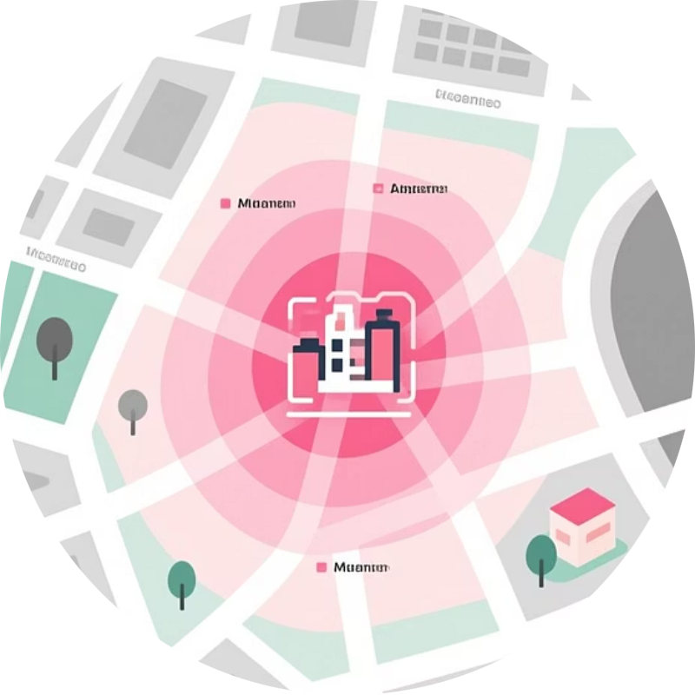
Trực quan hóa Dữ liệu: Từ Xu hướng đến Insight
Histogram: Phân bố Giá
Boxplot: Giá theo Quận
Scatter Plot: Giá & Diện tích
Heatmap: Tiện ích Nổi bật
So sánh phân bố giá thuê giữa các quận, xác định sự khác biệt rõ rệt về chi phí.
Biểu đồ tần suất cho thấy sự tập trung giá thuê, làm nổi bật phân khúc giá thị trường.
Mối quan hệ giữa giá thuê và diện tích, giúp nhận diện các xu hướng định giá.
Thể hiện tần suất xuất hiện của các tiện nghi, nhấn mạnh yếu tố quan trọng với người thuê.

Slide 10

Kết luận và Hướng phát triển Tương lai
Quá trình phân tích dữ liệu phòng trọ đã cung cấp bức tranh rõ ràng và sâu sắc về thị trường cho thuê tại TP. Hồ Chí Minh. Từ việc làm sạch đến trực quan hóa dữ liệu, chúng tôi đã khám phá được nhiều insight quan trọng:
Phân khúc giá thuê và diện tích phổ biến.
Sự biến động giá theo vị trí địa lý (quận, khu vực).
Các tiện nghi được ưu tiên hàng đầu bởi người thuê.
Bước tiếp theo:
Phân cụm: Nhóm các phòng trọ có đặc điểm tương đồng để hiểu rõ hơn về các phân khúc thị trường ngách.
Mô hình dự đoán giá: Xây dựng các mô hình machine learning để dự đoán giá thuê phòng trọ dựa trên các đặc trưng đã được làm giàu.

